Slide 2
OYUN TANITIMI
Oyun hiçbir şekilde siyasi bir amaçla yapılmamıştır ve tamamen eğlence amaçlıdır.

Slide 3
İÇİNDEKİLER
Oyun Hakkında
Geliştirme Süreci
Tasarım
Karakterler
Mekanlar
Animasyon
Oynanış
Kullanılan Programlar

Slide 4
OYUN HAKKINDA
Oyun Tanıtımı
Oyunumuz yol yapmaya çalışan işçileri kuleler kurarak, bizim bölgemize geçmesini engellemektir.

Slide 5
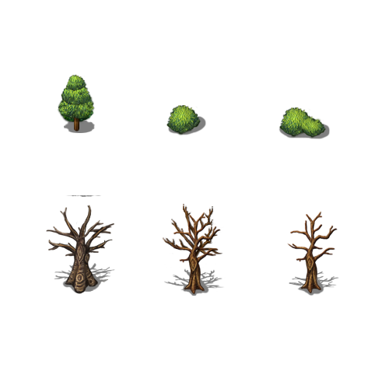
GELİŞTİRME SÜRECİ
Tasarım

Slide 6
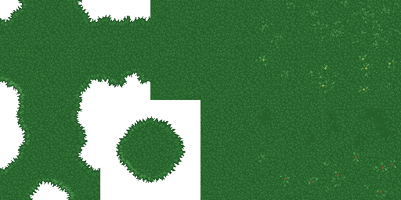
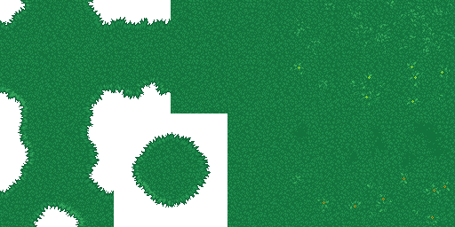
GELİŞTİRME SÜRECİ
Tasarım

Slide 7
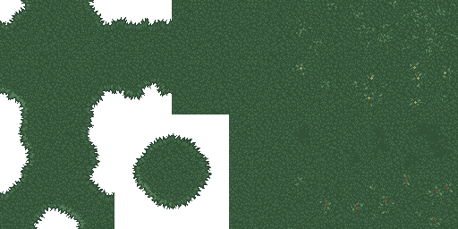
GELİŞTİRME SÜRECİ
Tasarım

Slide 8
GELİŞTİRME SÜRECİ
Tasarım

Slide 9
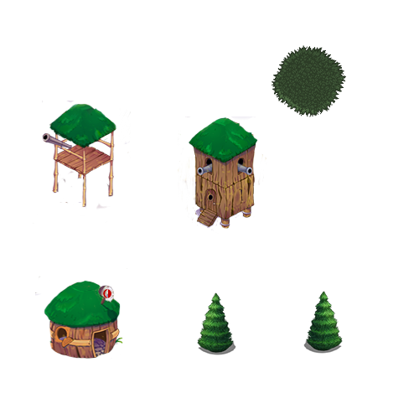
GELİŞTİRME SÜRECİ
Tasarım

Slide 10
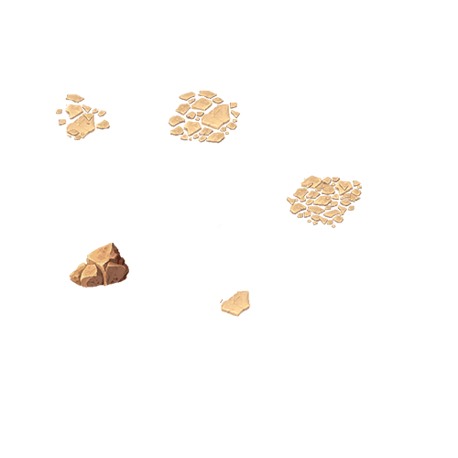
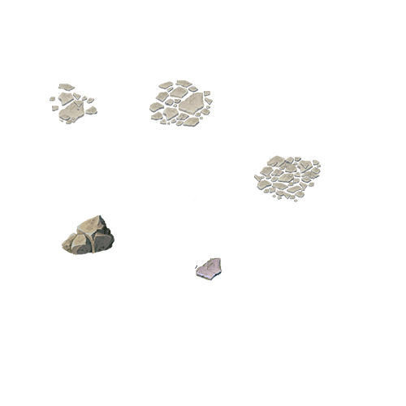
GELİŞTİRME SÜRECİ
Tasarım

Slide 11
GELİŞTİRME SÜRECİ
Karakterler

Slide 12
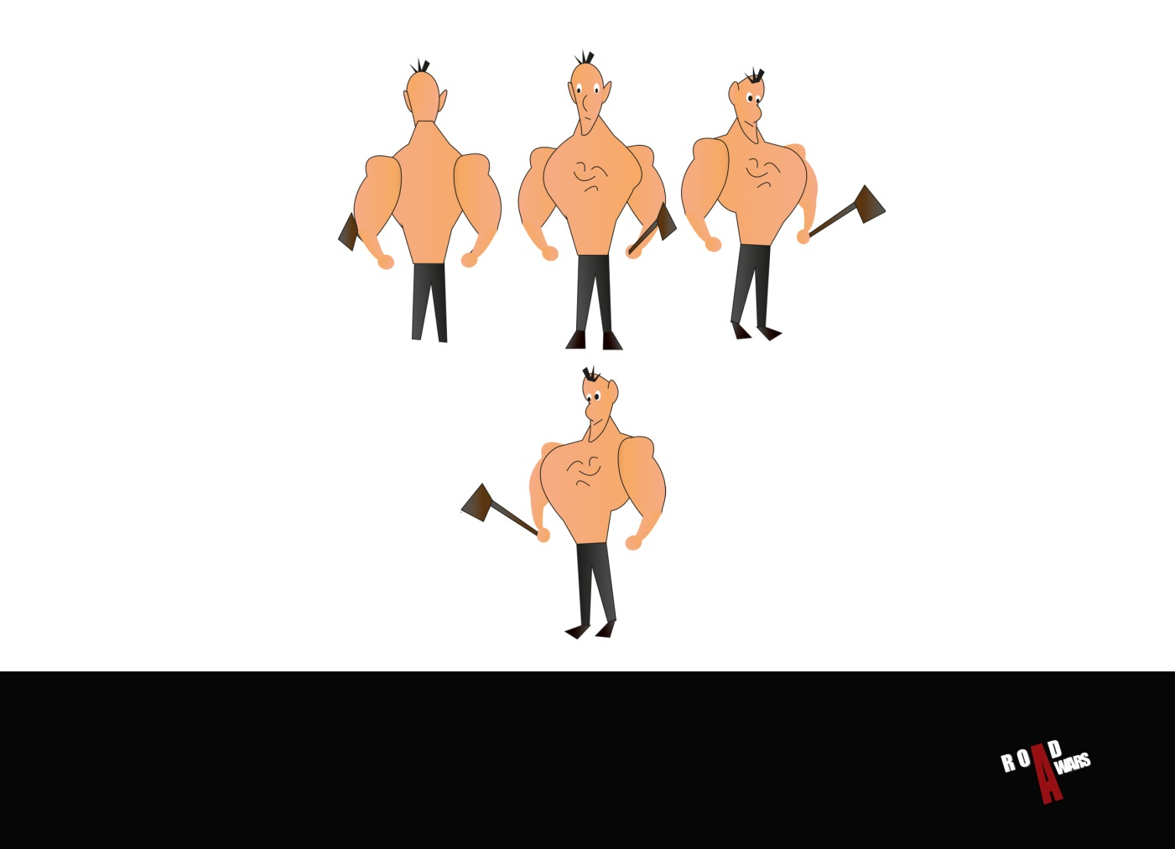
GELİŞTİRME SÜRECİ
Karakterler

Slide 13
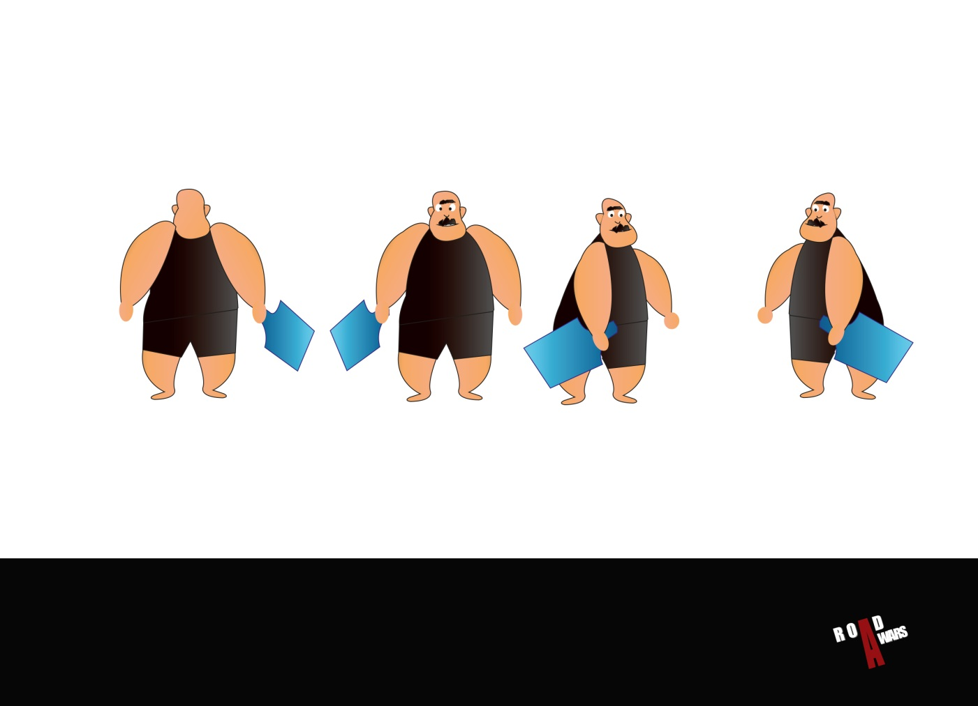
GELİŞTİRME SÜRECİ
Karakterler

Slide 14
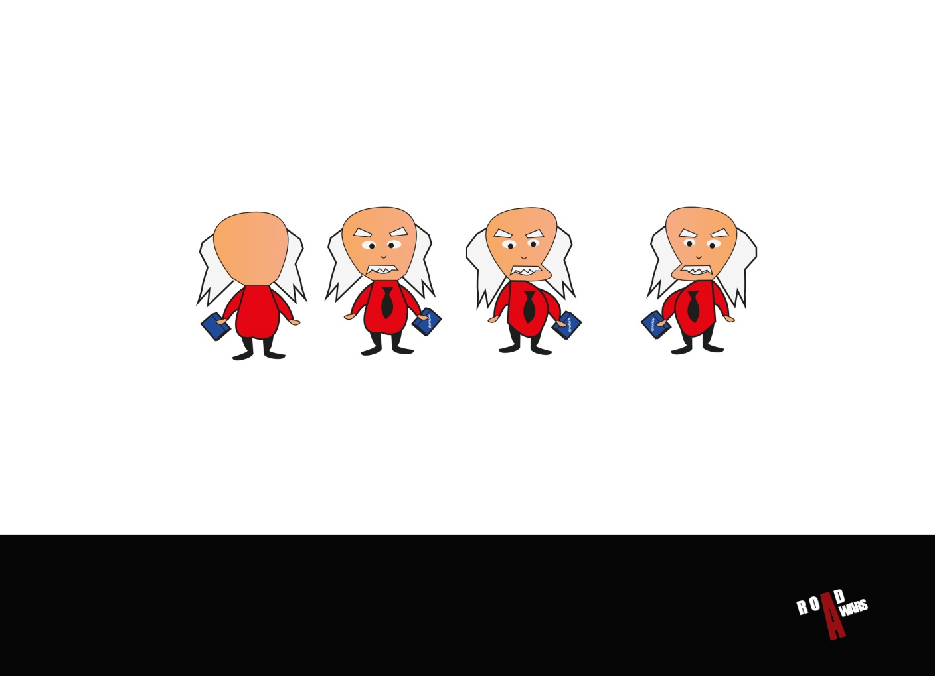
GELİŞTİRME SÜRECİ
Karakterler

Slide 15
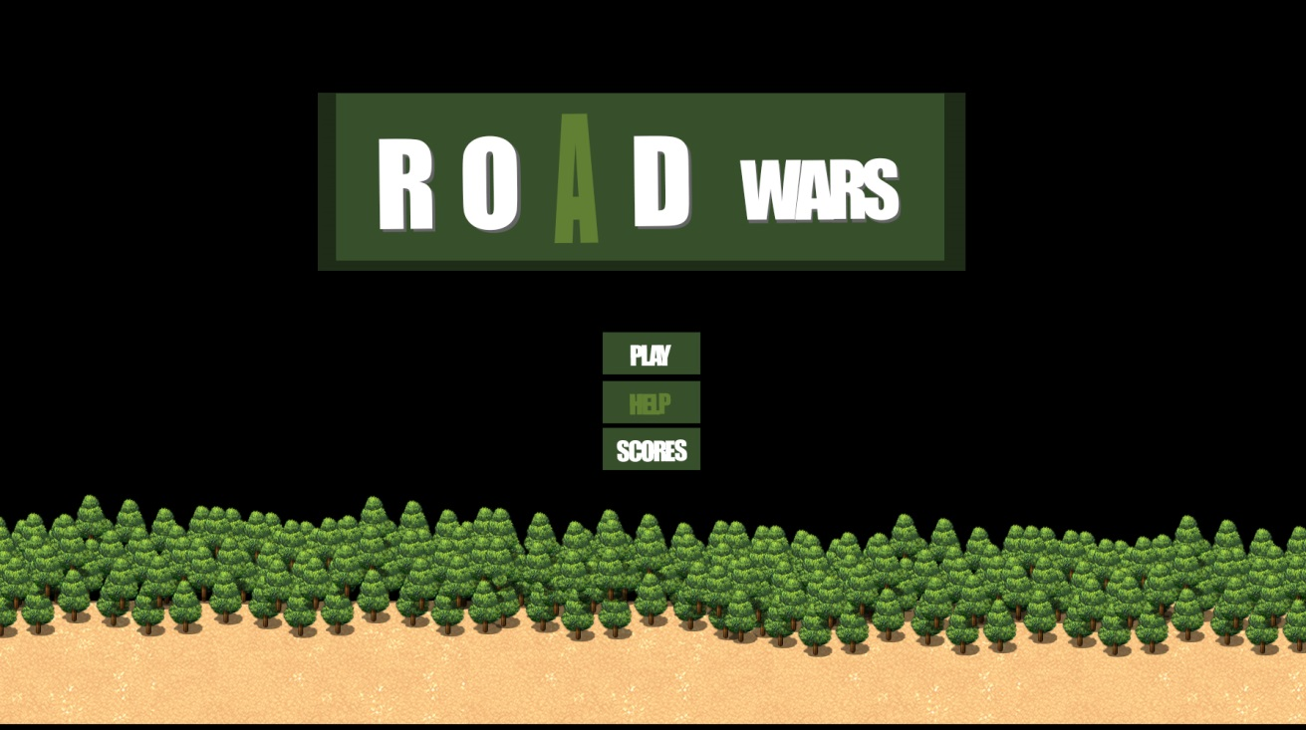
GELİŞTİRME SÜRECİ
Arayüz

Slide 16
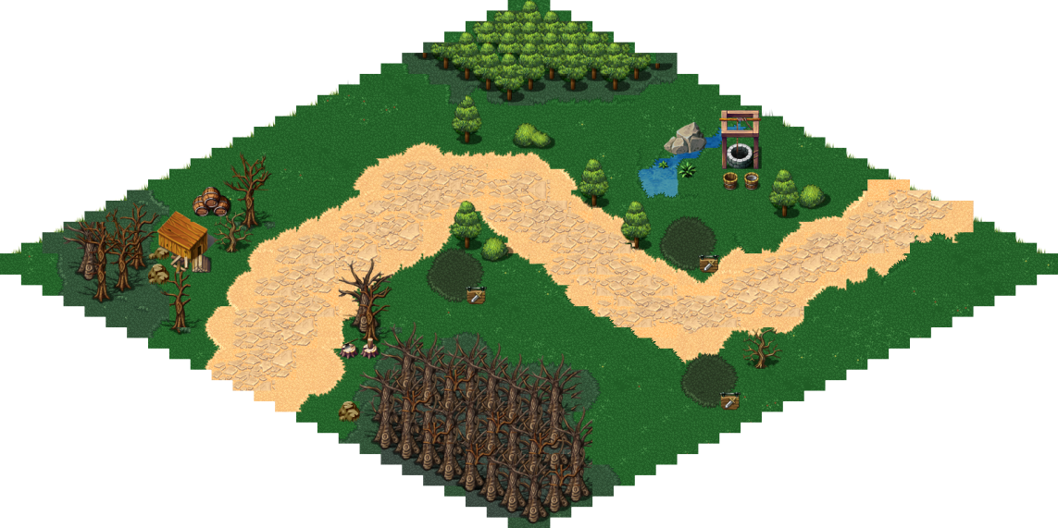
GELİŞTİRME SÜRECİ
Mekanlar

Slide 17
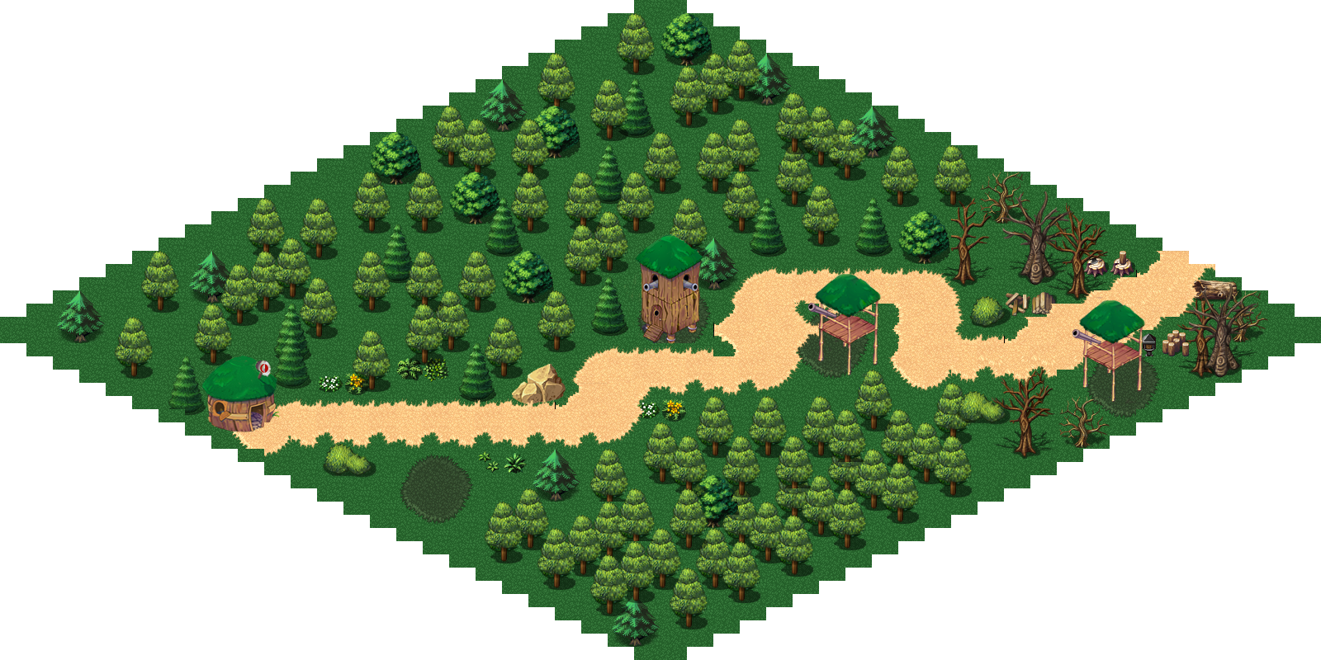
GELİŞTİRME SÜRECİ
Mekanlar

Slide 18
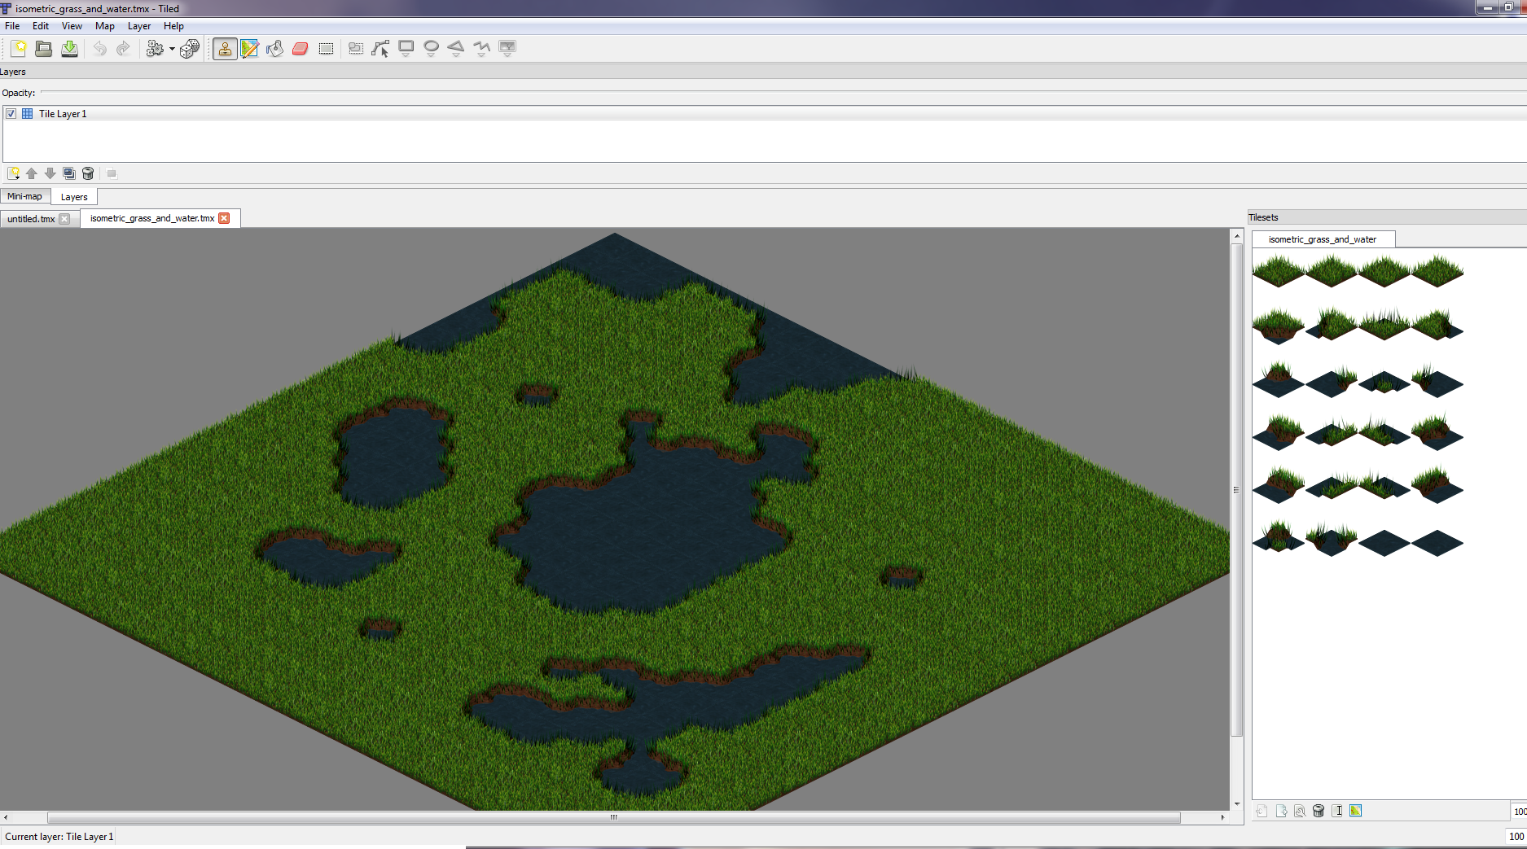
GELİŞTİRME SÜRECİ
Mekan tasarımı

Slide 19
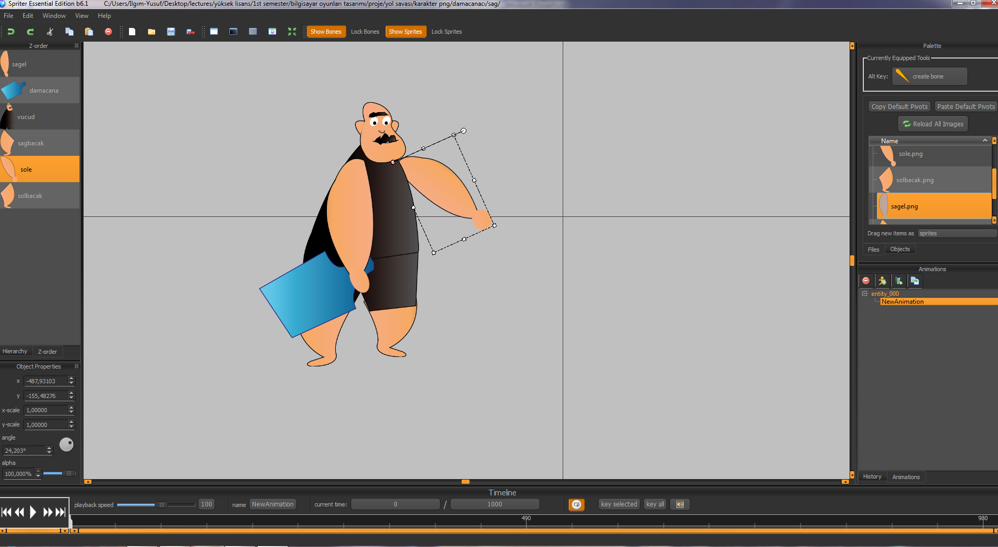
GELİŞTİRME SÜRECİ
Animasyonlar

Slide 20
GELİŞTİRME SÜRECİ
Oynanış
Tower Defense oyunu
Düşman : işçiler
Amaçları : Base tower (Odtü)’ımızı yıkıp ormana ulaşmak
Savunma : Kulelerimiz ve profesör adamlarımız
İşçiler base tower’a ulaşınca o level’ı kaybetmiş oluruz

Slide 21
GELİŞTİRME SÜRECİ
Kullanılan Programlar
Photoshop
Illustrator
Tiled Map Editor
Spriter (Brashmonkey)

Slide 22
GELİŞTİRME SÜRECİ
Programlama
Programlama için IDE olarak XCode ve framework olarak Cocos2d kullanıldı.
Oyunun temel yapısı 7 farklı sınıftan ve toplamda 800 satırdan fazla kodlamadan oluşmaktadır.
Oyunumuz bu haliyle aklıllı telefonlar ve tabletler için lisanslı bir kullanıcı tarafından yayınlanabilir durumdadır.

Slide 23
GELİŞTİRME SÜRECİ
Programlama
Asıl oyun mekaniği GameEngine sınıfı içerisinde dönmekte olup, tüm programlama oyunun sadece temel yapısını yani rakip ve kendi oyuncularımızı üretme ve rakibe izlediği yol boyunca kuleler tarafından saldırılmasını içermektedir.

Slide 24
GELİŞTİRME SÜRECİ
Programlama
Daha ilerki geliştirmeler bahsedilen temel üzerinden ilerleyecek olup, oyun sahip olduğumuz ana binamızı koruyarak bu arada dalga dalga gelecek olan düşman ataklarını engellemek olacaktır.

Slide 25
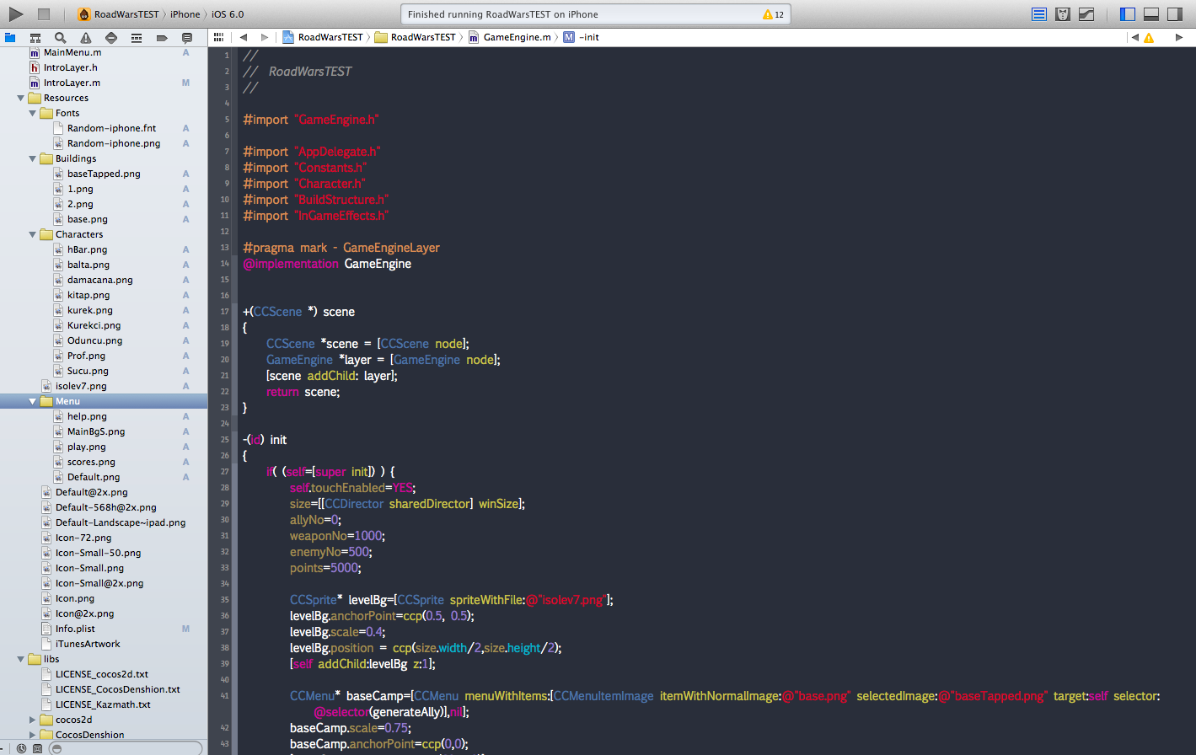
GELİŞTİRME SÜRECİ
Programlama
Geliştirme ortamından bir kare

Slide 26
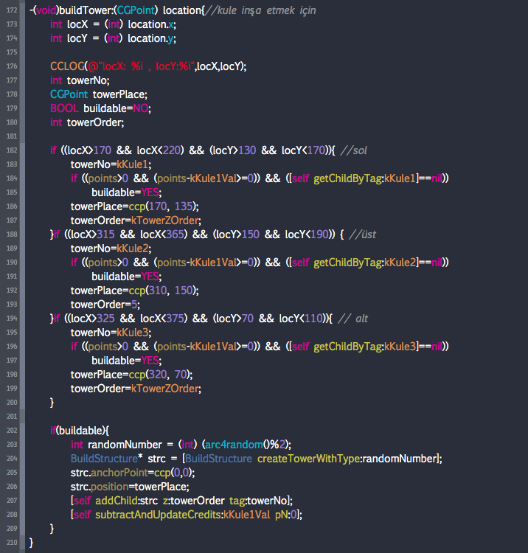
GELİŞTİRME SÜRECİ
Programlama
Kule inşa eden metod

Slide 27
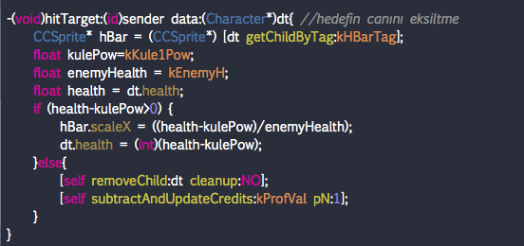
GELİŞTİRME SÜRECİ
Programlama
Hedefin canını eksilten metod

Slide 28
GELİŞTİRME SÜRECİ
Programlama
Zorluğa göre değişmesi düşünülen zaman aralıklarıyla rakip üreten metod

